Slide 1
Деловая игра
Семейный бюджет
Подготовила учитель математики
МБОУ Вороновская СОШ Пушкарева Г.А.

Slide 2
Цель игры:
Сформировать представление обучающихся о бюджете семьи, как основной категории домашней экономики;
Рассмотреть основные способы рационального расходования личных денежных средств.

Slide 3
«Семейный Бюджет»
«Кто не считает свои деньги, тот проявляет неуважение к своему труду»
Бюджет – сводный план сбора доходов и использования полученных средств на покрытие всех видов расходов.
«БАЛАНС»- французское слово «весы».

Slide 4
Р=Д бюджет сбалансирован.
Р больше Д -бюджет имеет дефицит.
Д больше Р – бюджет избыточный,профицитный.
Р – расходы, Д - доходы

Slide 5
Бюджет семьи (расчет на один месяц)

Slide 6
Туры:
1. Продовольственная корзина.
2. День рождения ребенка.
3. Здоровая семья.
4. Образование.

Slide 7
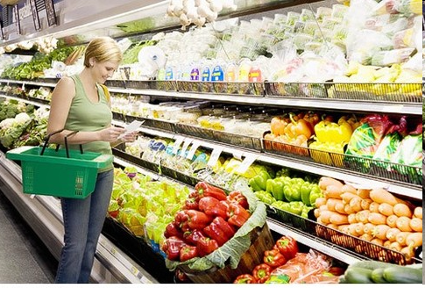
Тур 1. Продовольственная корзина.

Slide 8
Во всех трех случаях в продовольственной корзине должны обязательно присутствовать следующие наименования продуктов:
1) хлеб;
2) сахар;
3) масло;
4) мясо;
5) рыба;
6) молоко;
7) яйцо;
8) картофель;
9) овощи;
10) фрукты.

Slide 9
Тур 2. День рождения ребенка
Задание для всех
Выберите наиболее приемлемый для вашей семьи вариант подготовки дня рождения с учетом размера вашего дохода и количества 15 - 20 человек.
Вы самостоятельно готовите программу праздника, покупаете продукты, на оптовом рынке, сами готовите праздничные блюда. Расходы составят 5000 руб.
2. Вы арендуете кафе; расходы составляют 500 руб. на человека, но конкурсную программу готовите самостоятельно.
3. Вы арендуете хороший ресторан, нанимаете аниматоров и ведущих, полностью освобождая себя от хлопот, и шума, расходы составят 5000 руб. на человека.

Slide 10
Тур 3. Здоровая семья.
Задание для всех
Вашей маме врачи назначили срочное лечение. Что вы предпримете?
1. Не станете тратить деньги, выберете самолечение (но нет гарантии, что она вылечится).
2. Положите в обычную больницу, где стоимость лечения составит 10000 руб. (вероятность выздоровления — 70 %).
3. Выберете домашнее лечение недорогими препаратами с обшей стоимостью 2500 руб. (вероятность выздоровления — 50%).
4. Отправите в санаторий в России, потратив на путевку 85000 руб. (выздоровление 90%).
5. Отправите на лечение за границей и заплатите 400000 руб. (гарантия выздоровления — 100%).

Slide 11
Тур 4. Образование.
Задание для всех.
Выберите наиболее приемлемый вариант получения образования вашим ребенком.
1. В обычном российском колледже (образование бесплатно, целевые взносы – 2500 руб. в год)
2. В колледже при Московском государственном институте международных отношений (МГИМО) с дальнейшим зачислением в этот ВУЗ за 139000 руб. в год
3. Обучение в колледже при Оксфордском университете с перспективой дальнейшего поступления в любой ВУЗ мира за 600000 руб. в год.
4. В обычном российском университете , в другой области (общежитие предоставляется), за 40000 руб. в год

Slide 12
«Чтобы финансы не пели романсы»
Перед походом в магазин составьте список необходимых товаров и продуктов
Не ходите в магазин на голодный желудок (до 20% лишних покупок)
В магазине строго следуйте вашему списку
Не берите с собой лишние деньги
Не ходите в магазин с маленькими детьми (только по необходимости)

Slide 13
Сократите количество походов в магазин в месяц (за продуктами раз в неделю, за одеждой еще реже (по необходимости))
7) Оптом – дешевле (продукты дешевле покупать на оптовых рынках, если есть где хранить) или в складчину с кем-нибудь из друзей.
8) Не переплачивать за рекламу и упаковку (упаковка –в мусор). Есть товары не хуже по качеству в более скромных упаковках.
9) Приучите себя откладывать 1/10 часть дохода в месяц на «сбережения» - «неприкосновенный запас»
10) Приучите себя в конце дня считать ваши расходы и записывать, к концу месяца увидите, куда уходят деньги.

